Slide 1
PROJETO LOTE URBANIZADO

Slide 2
PROJETO LOTE URBANIZADO
Projeto viabilizado pela parceria:
Governo Estadual
Governo Municipal
Cidadão

Slide 3
PROJETO LOTE URBANIZADO
O Projeto Lote Urbanizado, Aquisição, Autoconstrução, Reforma e Ampliação da Unidade Habitacional foi instituído pela LEI nº 4.888, de 20 de julho de 2016; regulamentado pelo DECRETO NORMATIVO nº 14.576, de 6 de outubro de 2016, visa atender a população de baixa renda de MS.

Slide 4
PÚBLICO ALVO
População com renda familiar de até 5 (cinco) salários mínimos e que não tenham sido beneficiado em nenhum Programa Habitacional Federal, Estadual e Municipal.

Slide 5
DEFINIÇÃO
DO LOTE URBANIZADO
É a construção da BASE de uma residência de 42,56m² de área construída, constituída de fundação, instalações hidráulicas e sanitárias enterradas, contrapiso e a 1ª fiada em alvenaria.
A Base – denominada 1ª etapa – será executada para comportar dois quartos, sala/cozinha e banheiro.

Slide 6
FIGURA DO LOTE URBANIZADO

Slide 7
DEFINIÇÃO
DO LOTE URBANIZADO
Além da “ 1ª Etapa da Obra” ou BASE, o Lote Urbanizado terá uma “2ª Etapa da Obra”.
A “2ª Etapa da Obra” é o complemento da construção para que a unidade habitacional tenha condições de habitabilidade. Com instruções e acabamentos especificados em cartilha a ser fornecida pela AGEHAB/MS.

Slide 8
RESPONSABILIDADES AGEHAB/SELECIONADO
A “1ª Etapa da Obra” será executada pela AGEHAB/MS e será doada ao selecionado após este concluir a “ 2ª Etapa da Obra” e receber o habite-se.
A “2ª“Etapa da Obra” será construída às expensas do selecionado (compra de material e mão de obra para execução).
O prazo para concluir a “2ª etapa da obra” é de 24 meses, após a assinatura de autorização para execução da obra.
A “2ª Etapa da Obra” se constituirá de 10 fases que serão explicadas mais adiante.
A moradia somente poderá ser habitada após emissão do habite-se, conforme código de obras do município.

Slide 9
RESPONSABILIDADES AGEHAB/SELECIONADO
O selecionado receberá uma cartilha da AGEHAB/MS com o projeto habitacional completo e a relação de material de construção.
A Regularização do imóvel no Cartório é de responsabilidade do selecionado.

Slide 10
RESPONSABILIDADES MUNICÍPIO
Doar o terreno regularizado perante o cartório, com o devido licenciamento ambiental, dotado de infraestrutura básica como água, energia, arruamento e iluminação pública;
Executar a limpeza e patamarização dos lotes, conforme orientação AGEHAB, antes do início da obra;

Slide 11
RESPONSABILIDADES MUNICÍPIO
III. Prestar assistência técnica ao selecionado, a qual consistirá em acompanhar a execução da “2ª Etapa da Obra”, por intermédio de, no mínimo, um profissional responsável técnico pela execução da obra e de um mestre de obra, para orientar a autoconstrução;
IV. Providenciar o alvará de construção da “2ª Etapa da Obra” e o Habite-se;
V. Cadastrar e acompanhar a seleção dos pretendentes no sistema eletrônico da AGEHAB.

Slide 12
FASES DE EXECUÇÃO DO PROJETO LOTE URBANIZADO
A “2ª Etapa” é dividida em 10 fases que deverão ser cumpridas dos prazos estabelecidos a partir da Assinatura da Autorização para Execução, sendo:

Slide 13
FASES DE EXECUÇÃO
RESUMO DA ETAPA II - 10 FASES
ITEM | DESCRIÇÃO COMPLETA | VALOR TOTAL
 |  | (p/ estrut. de cob. metálica) | (p/ estrut. de cob. madeira)
FASE I A FASE VIII - FASES OBRIGATÓRIAS
FASE I | Alvenaria de elevação / Verga e contra-verga de conc. pré-moldado/ Cinta de Respaldo | R$ 2.573,03 | R$ 2.573,03
FASE II | Estrutura de Cobertura Metálica ou Madeira | R$ 1.900,00 | R$ 2.858,80
FASE III | Telhamento | R$ 1.165,99 | R$ 1.165,99
FASE IV | Instalação Hidráulica / Chapisco Interno e Externo / reboco e azulejo nas áreas molhadas) | R$ 1.316,15 | R$ 1.316,15
FASE V | Esquadrias - Janelas | R$ 1.773,19 | R$ 1.773,19
FASE VI | Esquadrias - Portas de Ferro | R$ 1.560,30 | R$ 1.560,30
FASE VII | Instalações Elétricas e Pintura em Esquadrias | R$ 1.286,57 | R$ 1.286,57
FASE VIII | Equipamentos hidrossanitários / Vidro | R$ 1.133,15 | R$ 1.133,15
 | SUBTOTAL (1) | R$ 12.708.38 | R$ 13.667,18
FASE IX E FASE X - FASES OPICIONAIS CONDICIONADAS AO CÓDIGO DE POSTURA DO MUNICÍPIO
FASE IX | Revestimentos nas paredes ( reboco interno e externo) | R$ 1.292,08 | R$ 1.292,08
FASE X | Pintura paredes internas e externas e forro no banheiro | R$ 1.104,48 | R$ 1.104,48
 | SUBTOTAL(2) | R$ 2.396,56 | R$ 2.396,56
TOTAL GERAL |  | R$ 15.104,94 | R$ 16.063,74

Slide 14
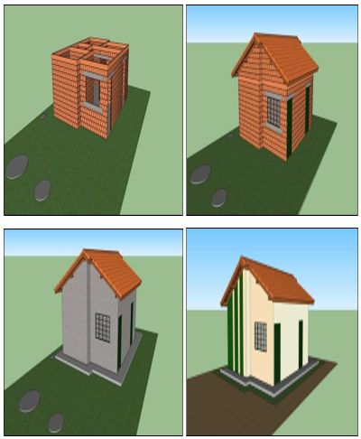

Slide 15
CADASTRAMENTO E PRÉ-SELEÇÃO
O cadastramento será feito pelo sistema online da AGEHAB/MS em parceria com o Município.
C ritérios a serem aprovados pelo Conselho Estadual das Cidades:
Cotas de reserva para idoso e pessoa com deficiência.

Slide 16
CADASTRAMENTO E PRÉ-SELEÇÃO
PONTUAÇÃO:
Mulher chefe de família;
Idade do pretendente titular;
Tempo de residência no município;
Número de filhos;
Dependentes idosos e/ou com doenças crônicas incapacitantes;
Renda familiar de R$ 880,00 a R$ 2.200,00.
Obs. A comprovação será feita com documento, quando couber, ou declaração de próprio punho. A relação dos pré-selecionados serão publicadas com prazo de 15 dias para recurso dos interessados.

Slide 17
Pré-Seleção e Comprovação
O pré-selecionado deverá comprovar a compra dos tijolos e cimentos da primeira fase (em torno de R$ 1.600,00) mediante a apresentação de Nota Fiscal de compra de materiais de construção em seu nome ou familiar num prazo de 30 dias após “Termo de ciência de Aprovação da pré-seleção” expedido pelo Município.

Slide 18
SELEÇÃO FINAL
O pretendente terá a aprovação da sua seleção após a apresentação da Nota Fiscal e assinará um contrato com o Município e Estado assumindo responsabilidades e recebendo autorização para início de obra.

Slide 19
FASES E PRAZOS
Após autorização de início de obra, o selecionado terá prazo de 6 (seis) meses para a execução e conclusão da “1ª fase” da “2ª etapa”;
Caso o selecionado não conclua 1 ª Fase no prazo acima o mesmo será substituído e será convocado o pretendente pré-selecionado subsequente.

Slide 20
ENTREGA DA MORADIA
Sendo constatado pela fiscalização da AGEHAB que o selecionado executou de forma correta a “2ª Etapa da Obra”, será emitido laudo atestando a execução, e, após a emissão
do habite-se pelo Município, o imóvel será doado ao
selecionado por contrato de doação
IMPORTANTE!
A regularização do IMÓVEL no responsabilidade do selecionado.
Cartório é de

Slide 21
PROPOSTA DE CRONOGRAMA DAS AÇÕES
O processo de cadastramento será realizado a partir de 9 de janeiro conforme proposta de cronograma abaixo:
DATA | SAÍDA C.G | RETORNO C.G | MUNICÍPIO | REUNIÃO | CAPACITAÇÃO
12/12/2016 | 06:00 | 16/12/2016 | Itaquiraí | CADASTRO DAS FAMÍLIAS
09/01/2017 | 06:00 |  | Ribas do Rio Pardo | 08:00 | 10:00
 |  |  | Água Clara | 14:00 | 16:00
10/01/2017 |  |  | Inocência | 10:00 | 14:00
11/01/2017 |  | 20:00 | Cassilândia | 10:00 | 08:00
12/01/2017 | 06:00 |  | Fátima do Sul | 10:00 | 14:00
13/01/2017 |  |  | Glória de Dourados | 08:00 | 10:00
 |  |  | Novo Horizonte do Sul | 14:00 | 16:00
14/01/2017 |  | 12:00
16/01/2017 | 12:00
17/01/2017 |  |  | Japorã | 08:00 e 14:00 (Distrito) | 10:00
18/01/2017 |  |  | Paranhos | 10:00 | 14:00
19/01/2017 |  |  | Coronel Sapucaia | 08:00 | 10:00
 |  |  | Amambai | 16:00 | 14:00
20/01/2017 |  | 12:00
24/01/2017 | 06:00 |  | Costa Rica | 14:00 | 10:30
25/01/2017 |  | 22:00 | Chapadão do Sul | 10:00 | 08:00

Slide 22
PROPOSTA DE CRONOGRAMA DAS AÇÕES
DATA | SAÍDA C.G | RETORNO C.G | MUNICÍPIO | REUNIÃO | CAPACITAÇÃO
12/12/2016 | 06:00 | 16/12/2016 | Itaquiraí | CADASTRO DAS FAMÍLIAS
09/01/2017 | 06:00 |  | Bataguassu | 14:00 | 16:00
10/01/2017 |  | 22:00 | Brasilândia | 08:00 | 10:00
12/01/2017 | 06:00 |  | Jaraguari | 08:00 | 10:00
 |  |  | Rio Verde de MT | 17:00 | 15:00
13/01/2017 |  |  | Pedro Gomes | 09:00 | 14:00
14/01/2017 |  | 12:00
16/01/2017 | 12:00 |  | Bodoquena | 16:00 | 14:00
17/01/2017 |  |  | Jardim | 08:00 | 10:00
 |  |  | Porto Murtinho | 17:00 | 15:00
18/01/2017 |  |  | Bela Vista | 13:00 | 10:00
 |  |  | Antônio João | 17:00
19/01/2017 |  | 18:00 |  |  | 08:00

Slide 23
AÇÕES LOCAIS PARA INÍCIO
DO CADASTRAMENTO
Conjunto de ações propostas para serem realizados no Município para início do Cadastramento.
– treinamento da equipe municipal, quanto ao funcionamento do sistema de cadastramento/inscrição;
– apresentação do projeto Lote Urbanizado quanto: objetivo, funcionamento, público alvo, responsabilidades e pontos críticos para a equipe social e de engenharia do Município;
– apresentação para a população do projeto destacando os “ganhos” e as responsabilidades que os selecionados deverão assumir;
– divulgação através de entrevistas e spots em rádio local, destacando o público alvo e o funcionamento do programa.

Slide 24
Período de Cadastramento
Tempo previsto para o cadastramento: 30 dias após o início.

Slide 25
AÇÕES NECESSÁRIAS ANTES DO INÍCIO DAS OBRAS
ITEM 1 – PATAMARIZAÇÃO DOS LOTES; ITEM 2 - COMPACTAÇÃO DOS TERRENOS; ITEM 3 – LOCAÇÃO DOS LOTES;
ITEM 4 – EXECUTAR O ARRUAMENTO;
ITEM 5 – VIABILIZAR O FORNECIMENTO DE ÁGUA; ITEM 6- VIABILIZAR O FORNECIMENTO DE ENERGIA .

Slide 27
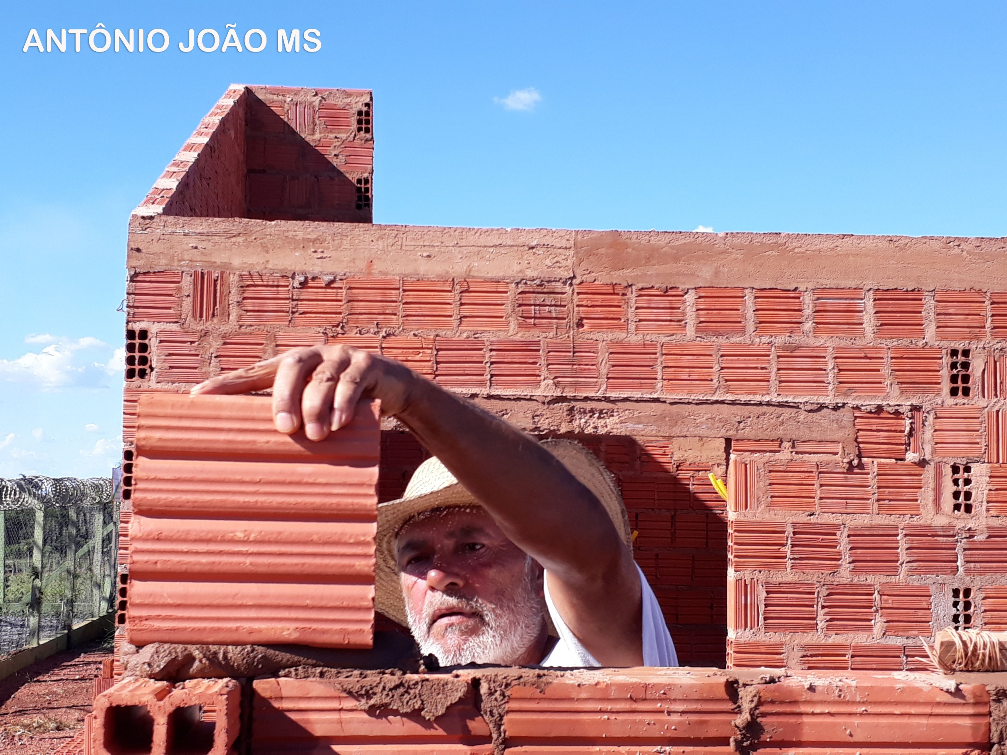

Slide 28
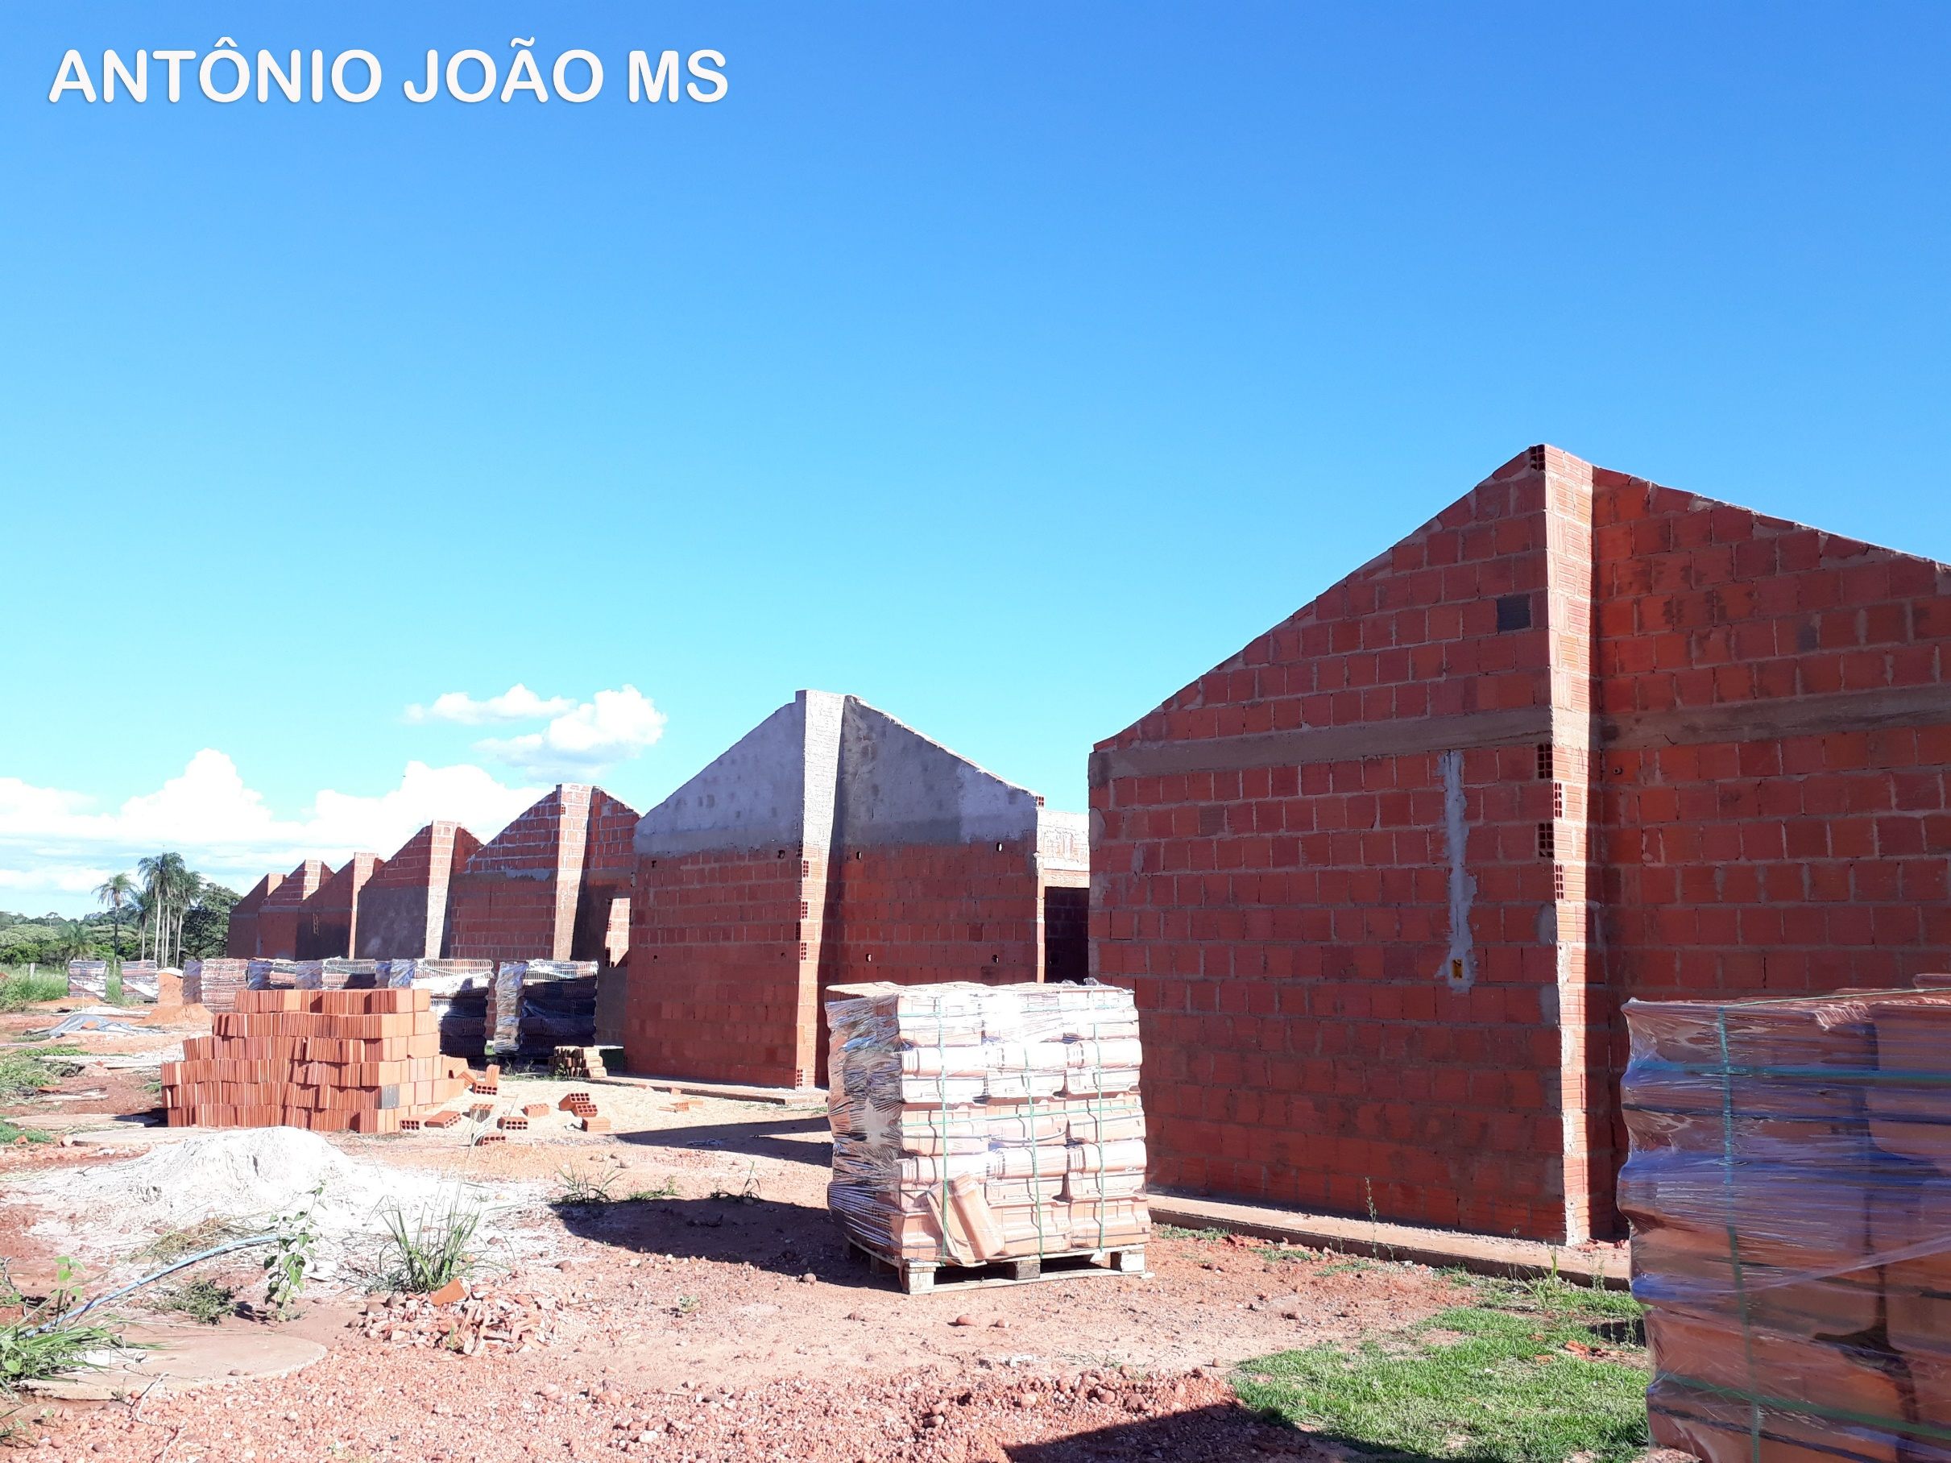

Slide 29
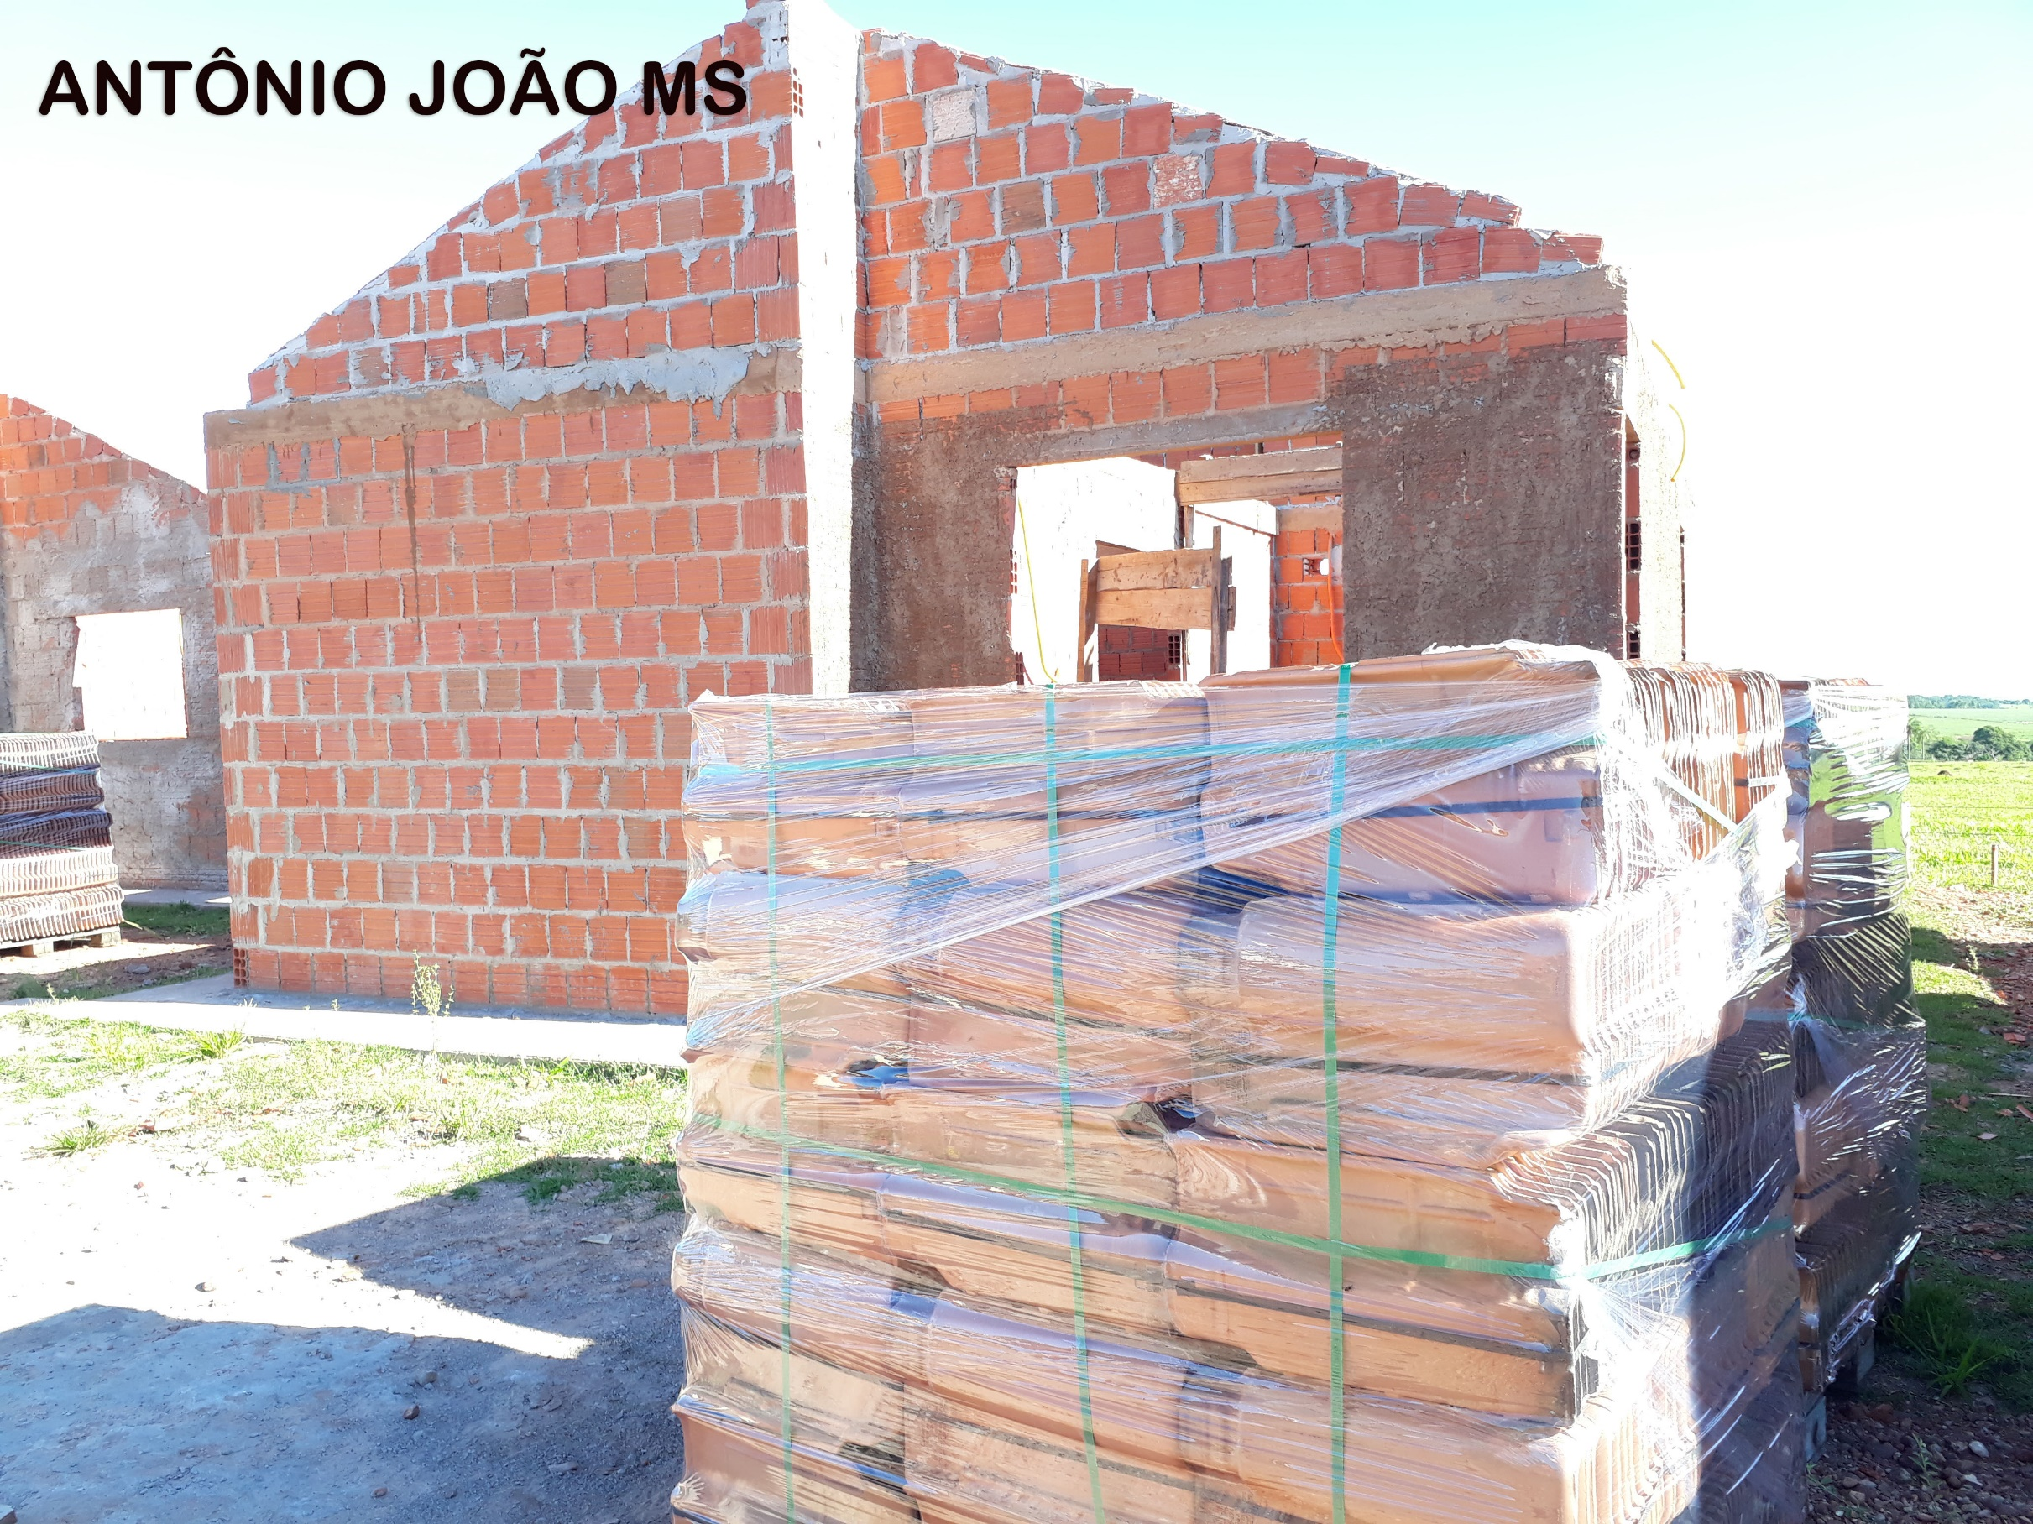

Slide 30
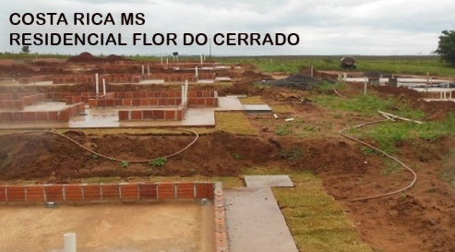

Slide 31
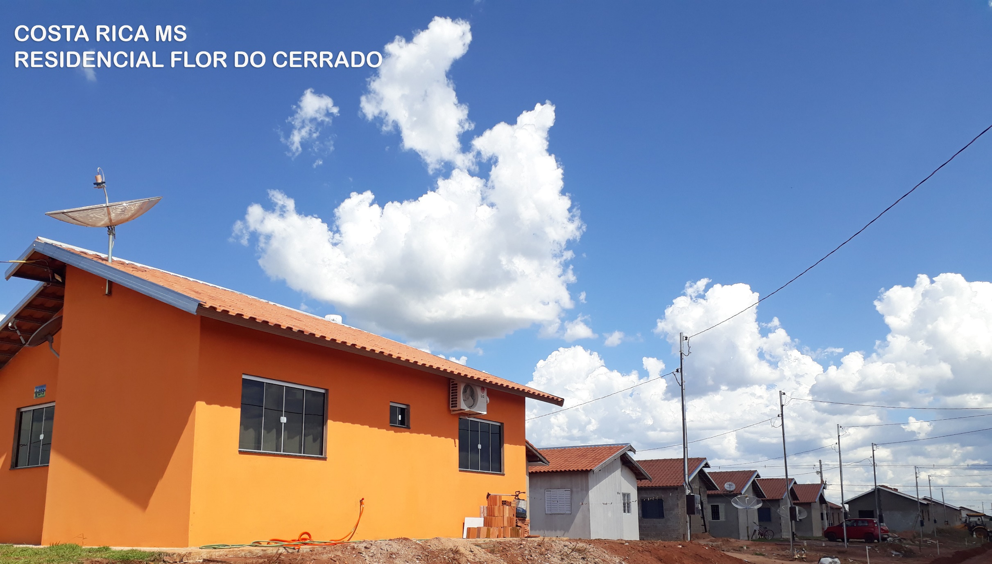

Slide 32
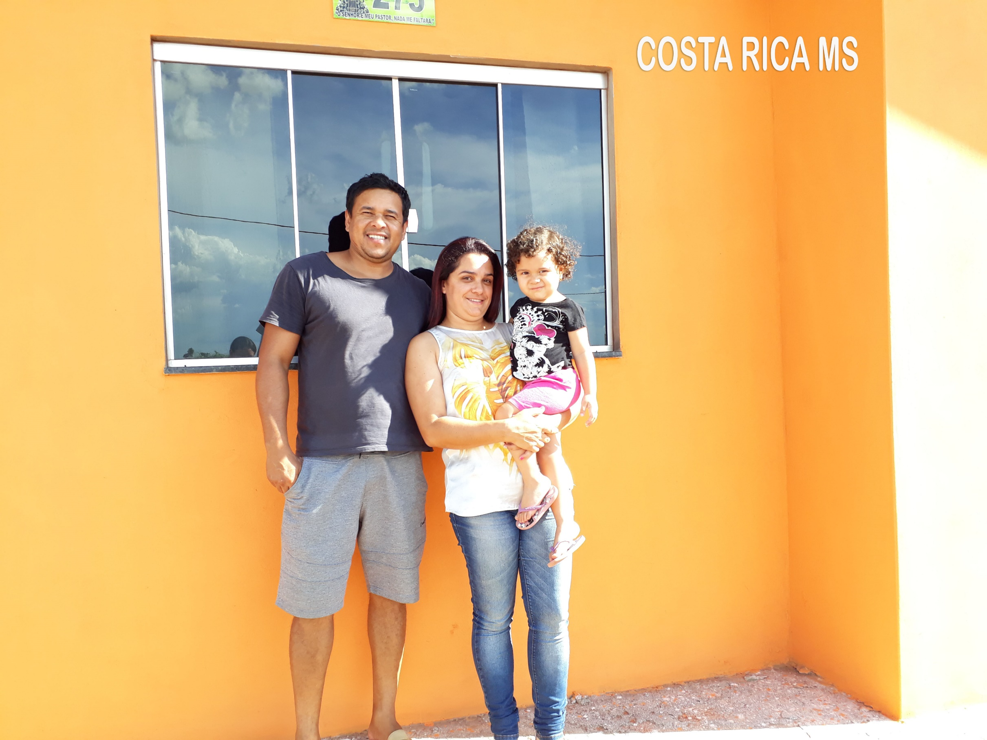

Slide 33
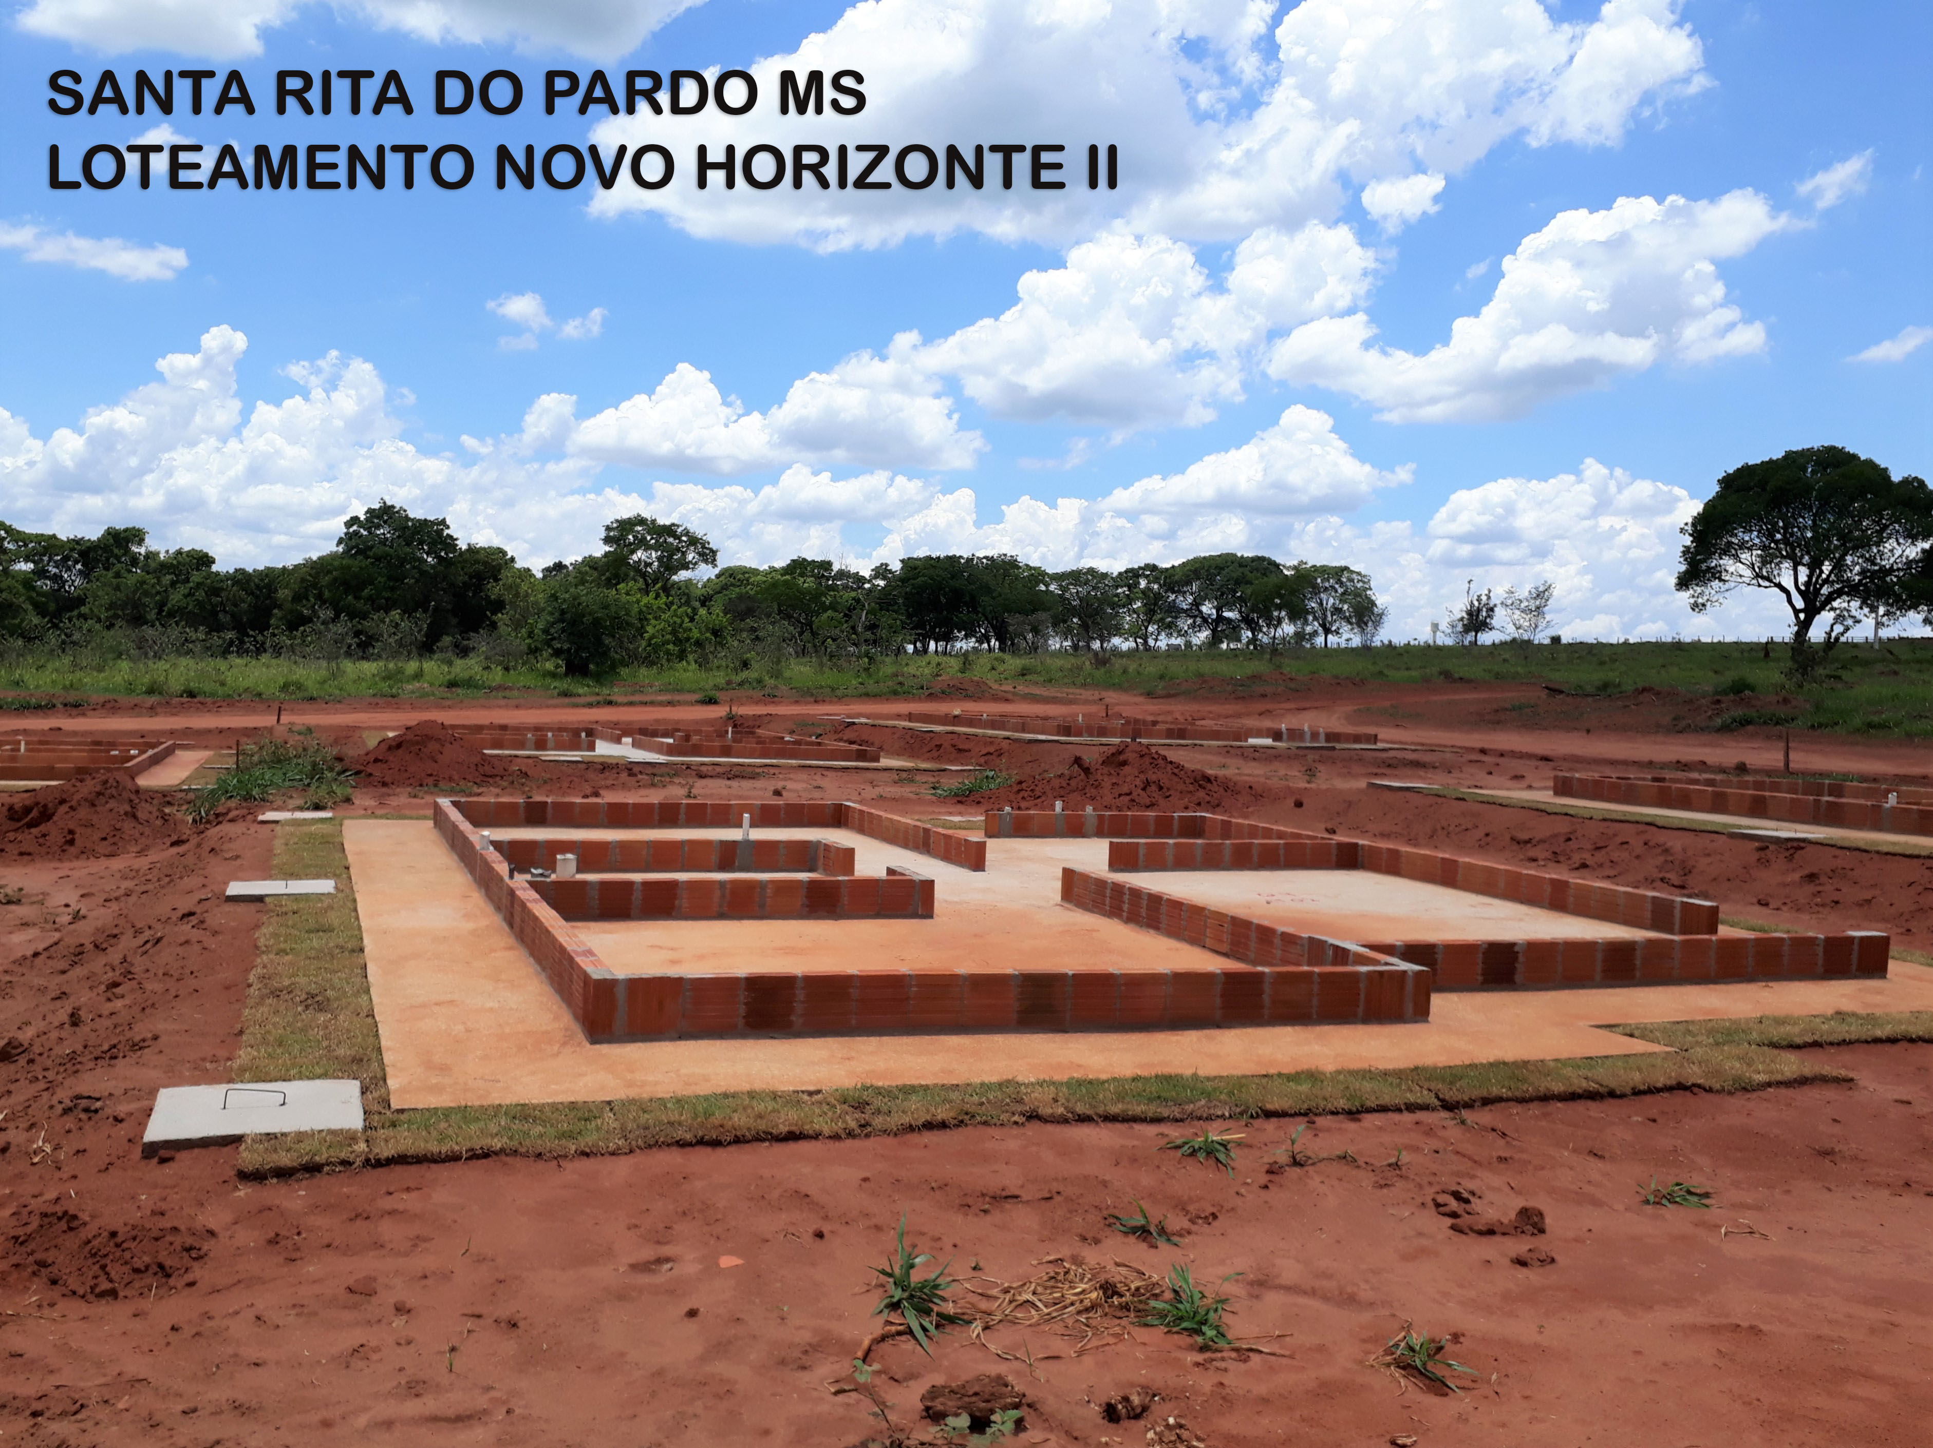

Slide 34
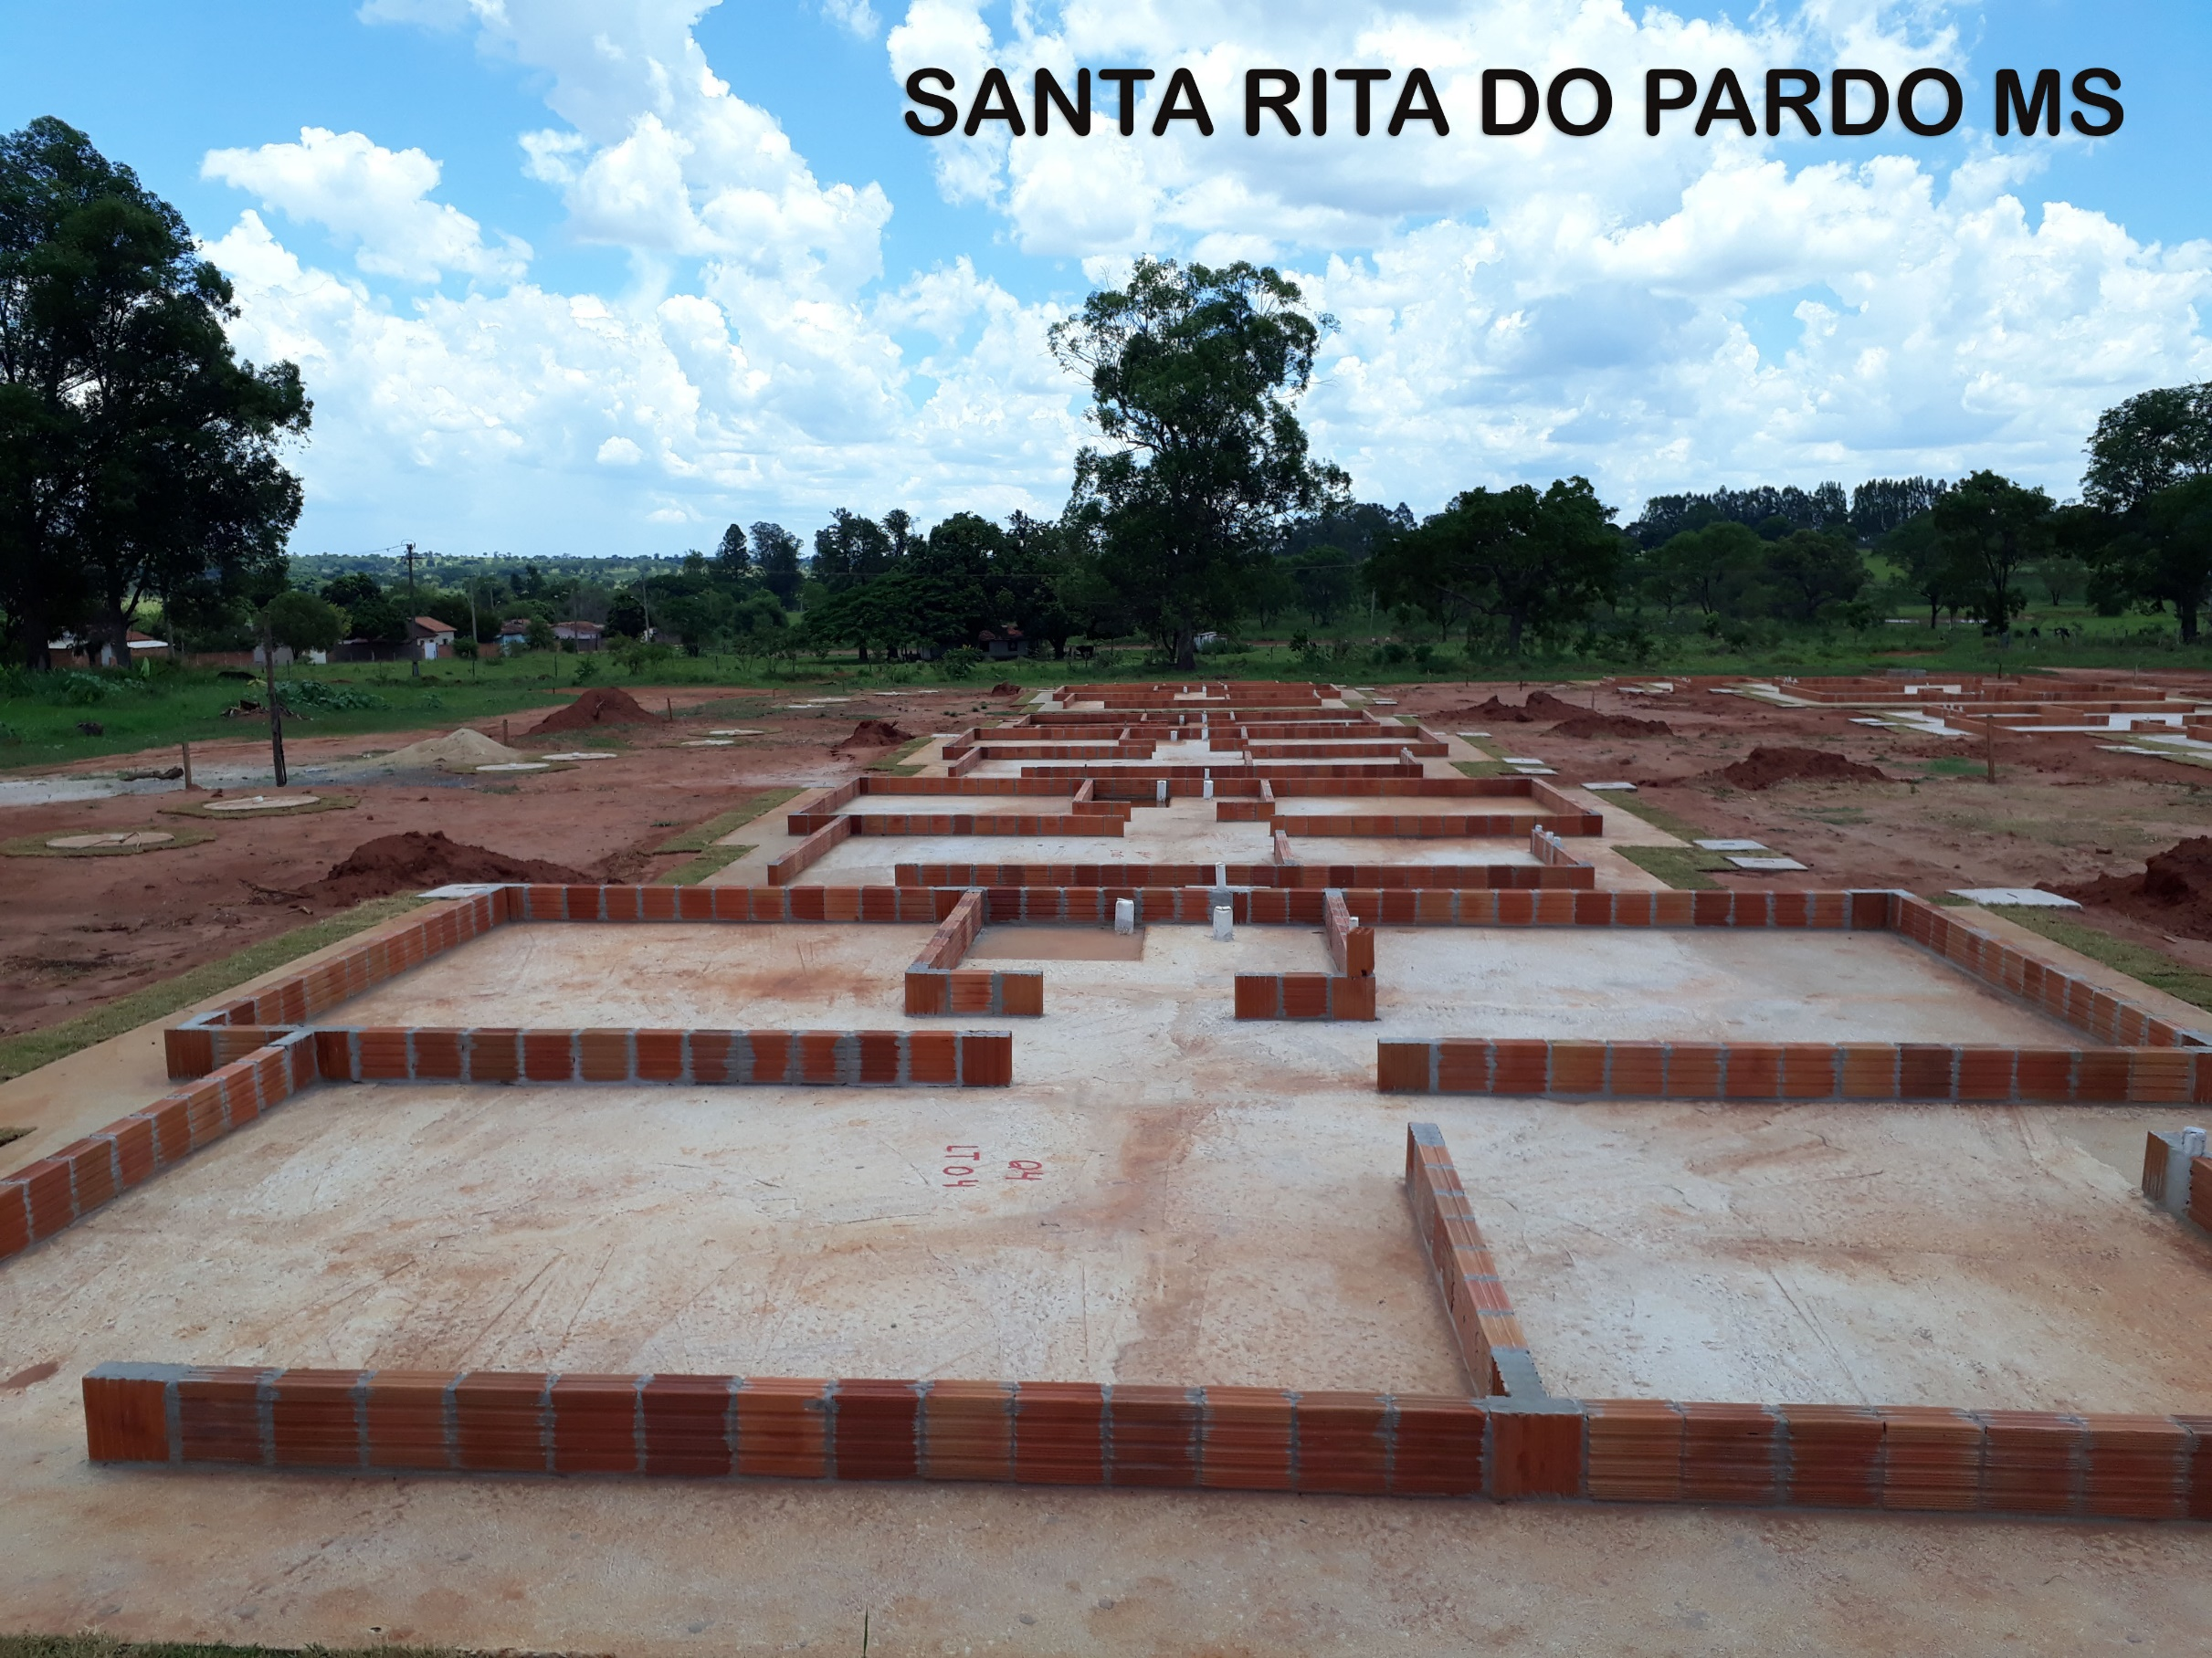

Slide 35
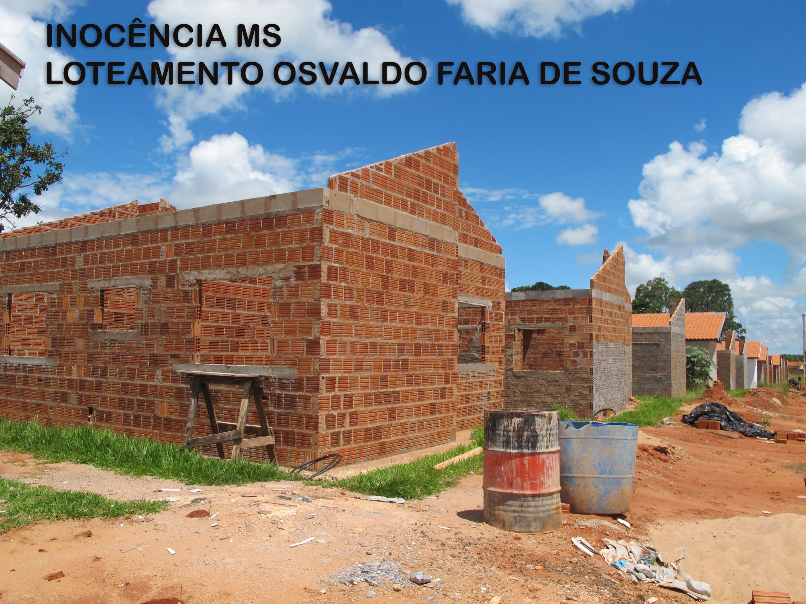

Slide 36
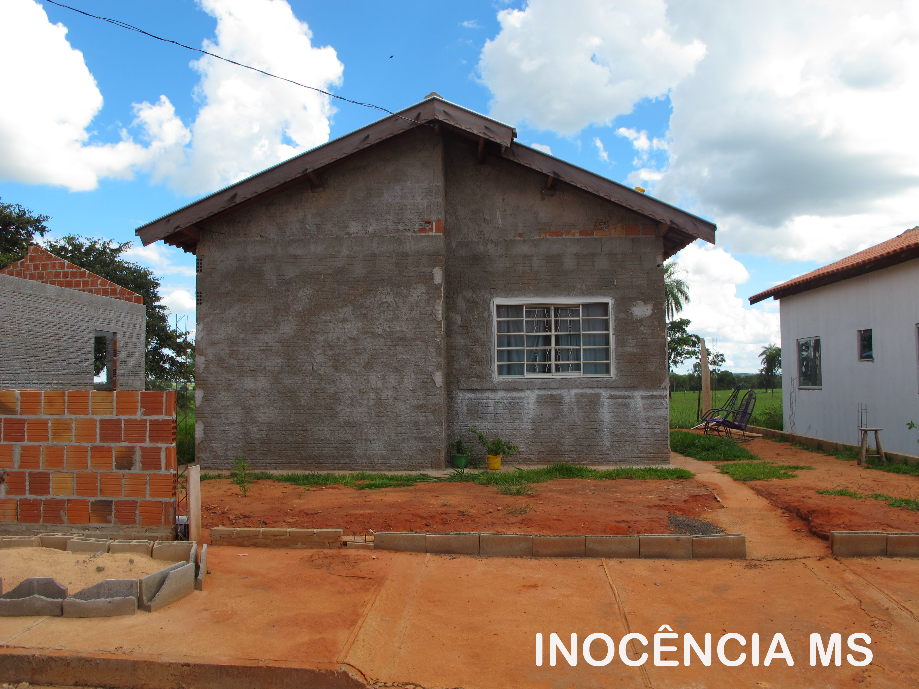

Slide 37
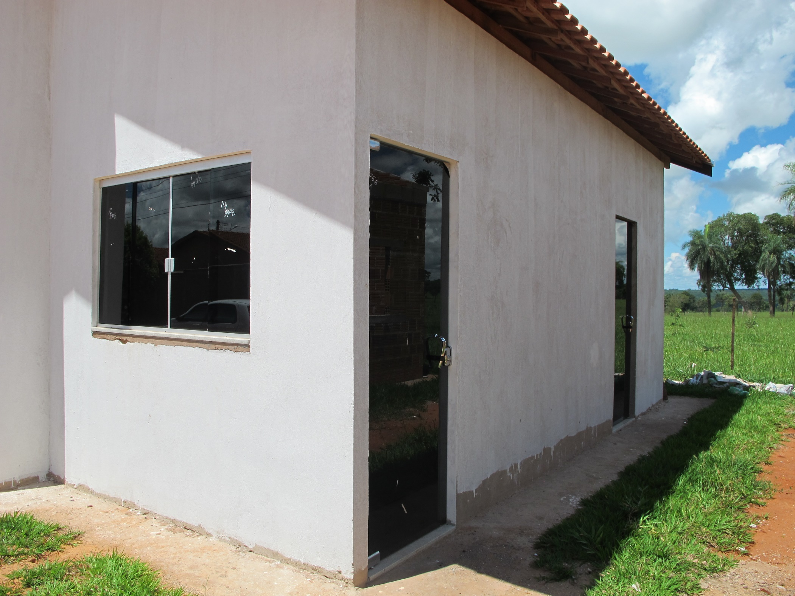
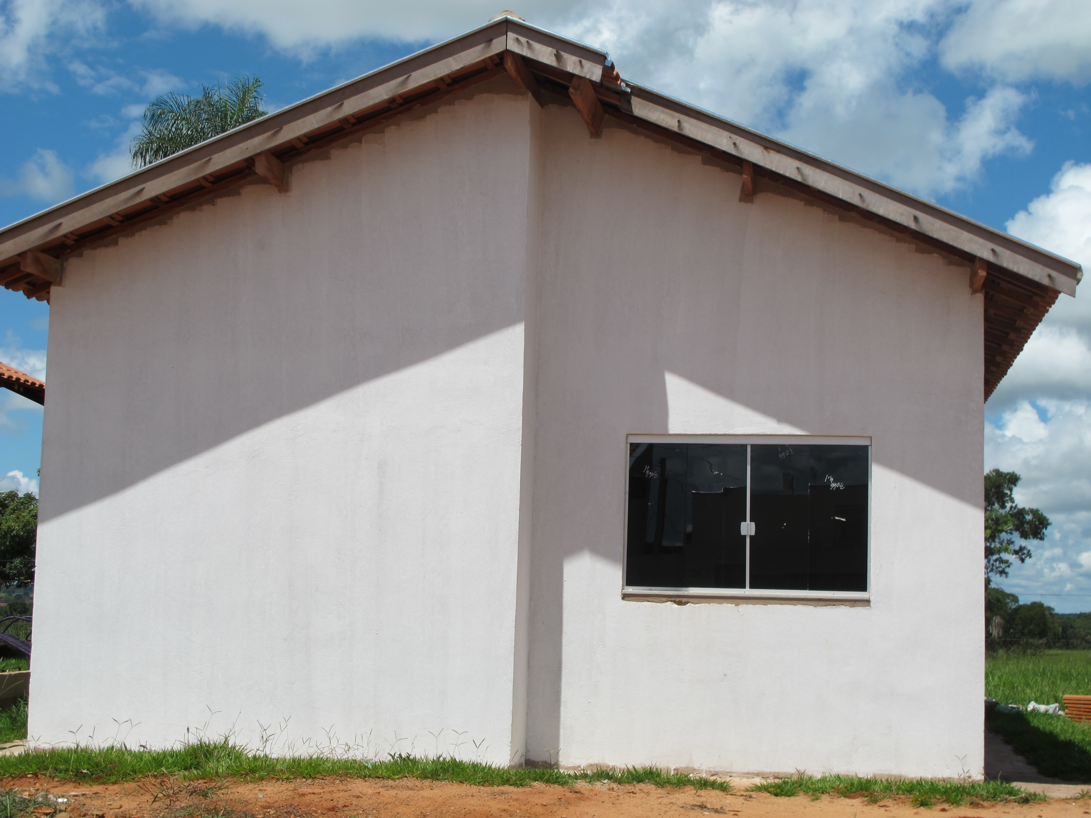
INOCÊNCIA - MS

Slide 38
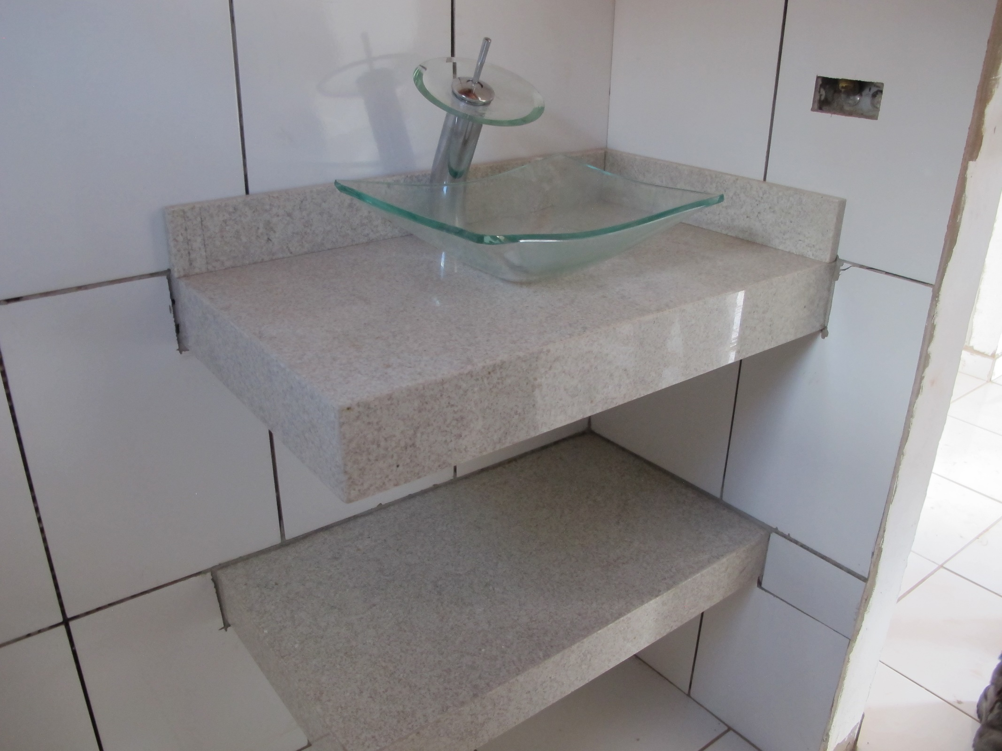
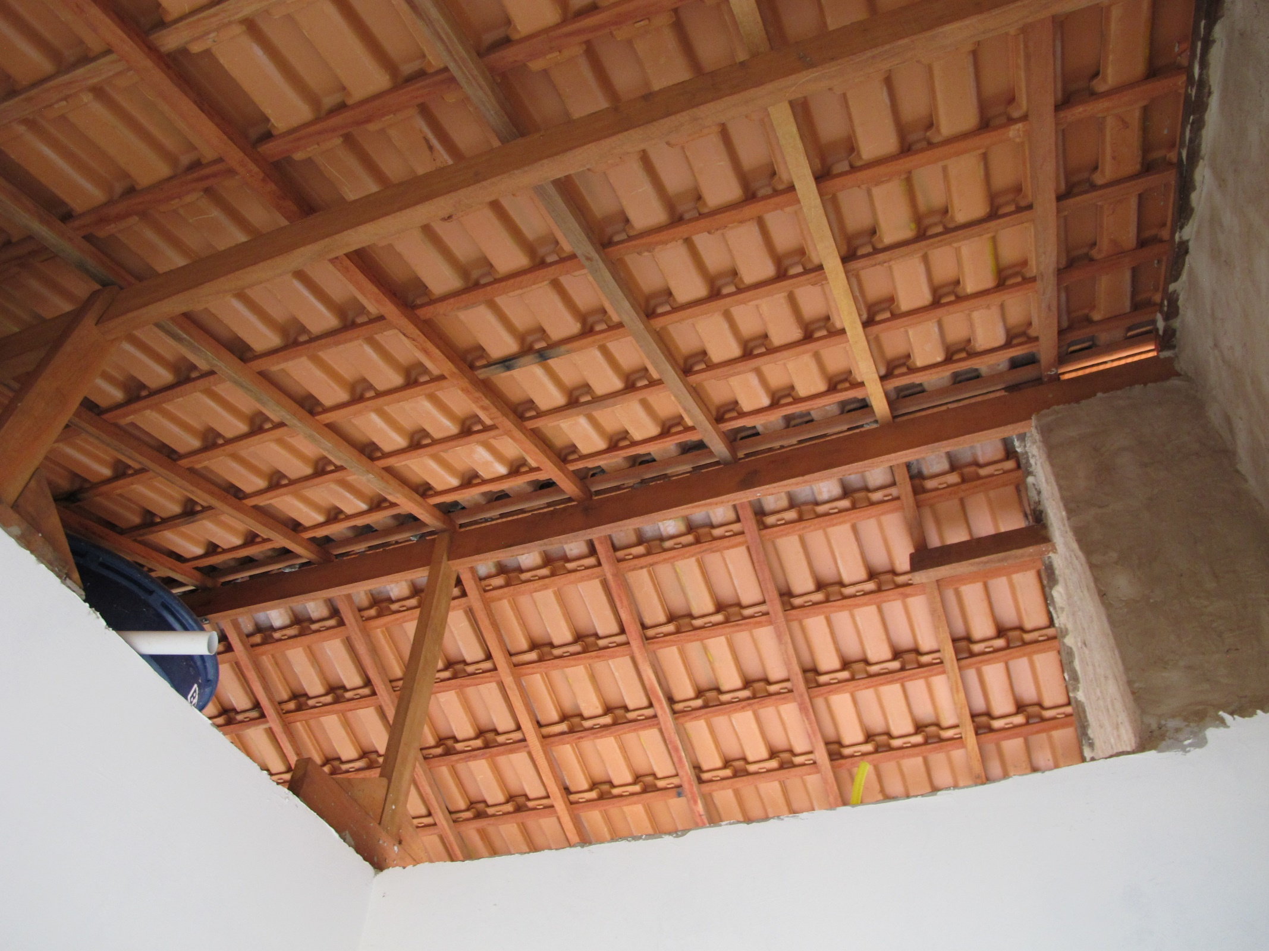
INOCÊNCIA - MS

Slide 39
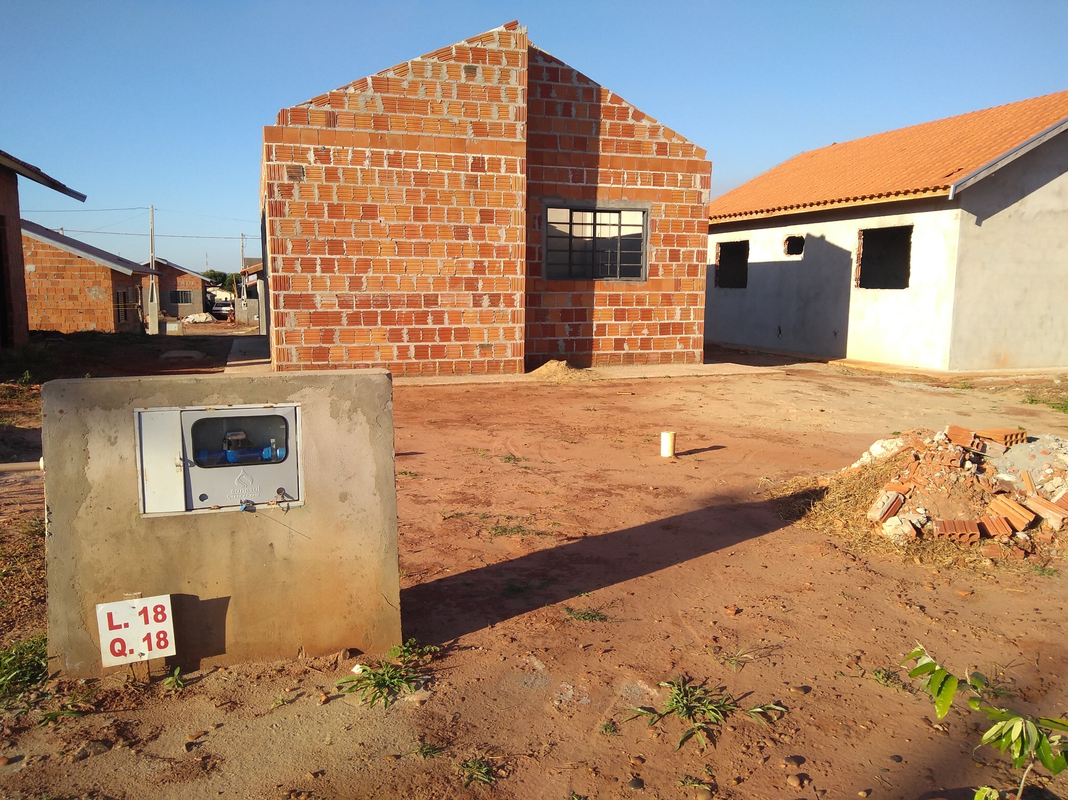
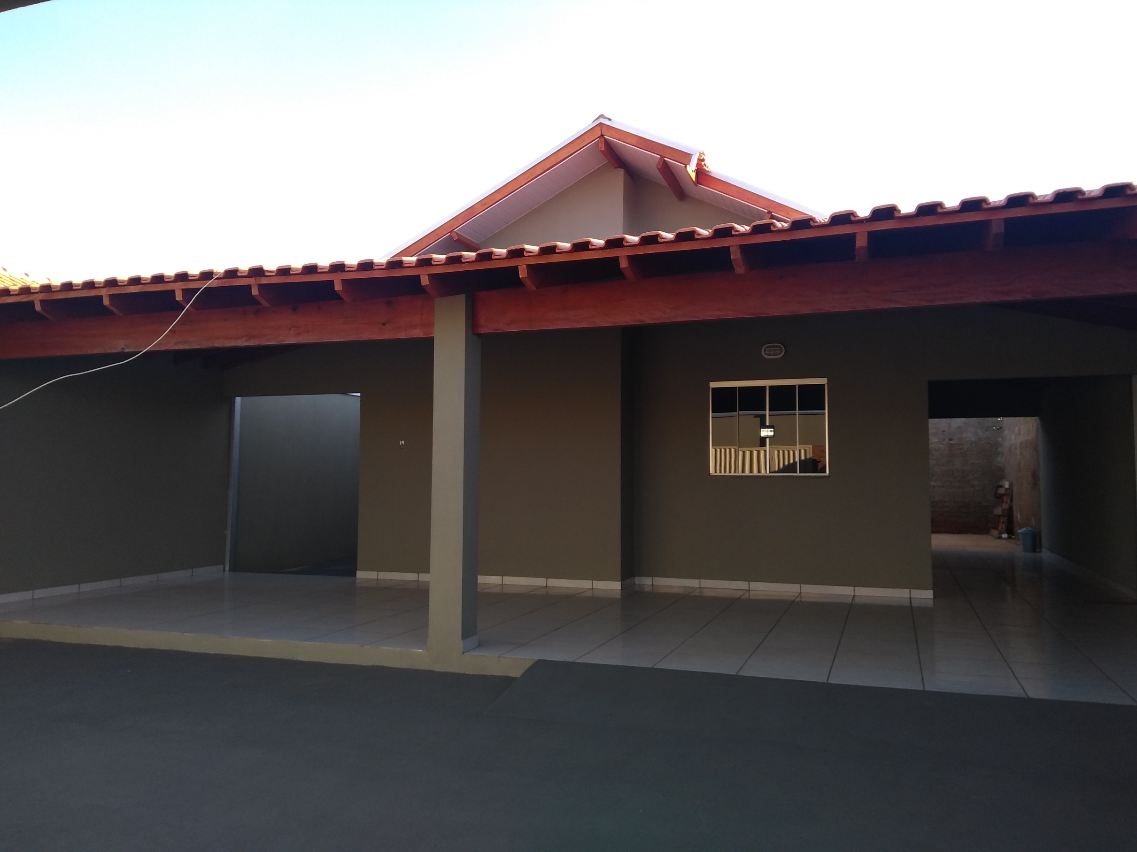
BRASILÂNDIA-MS

Slide 40
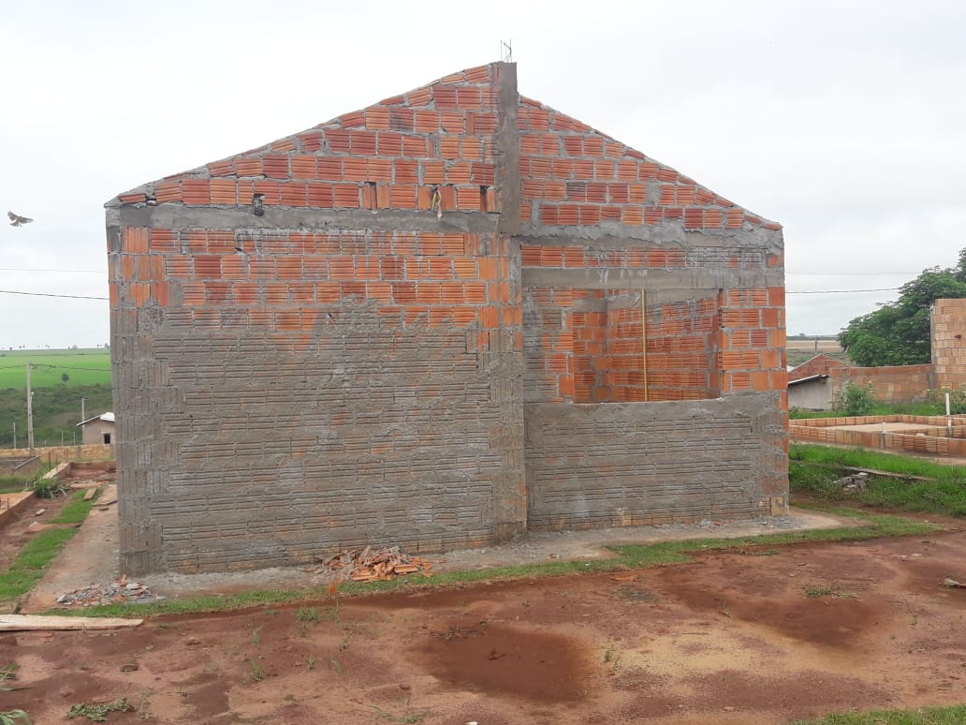
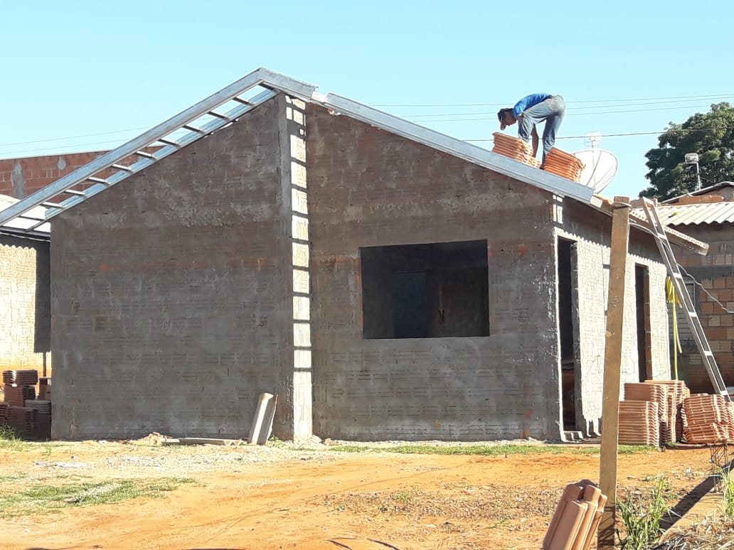
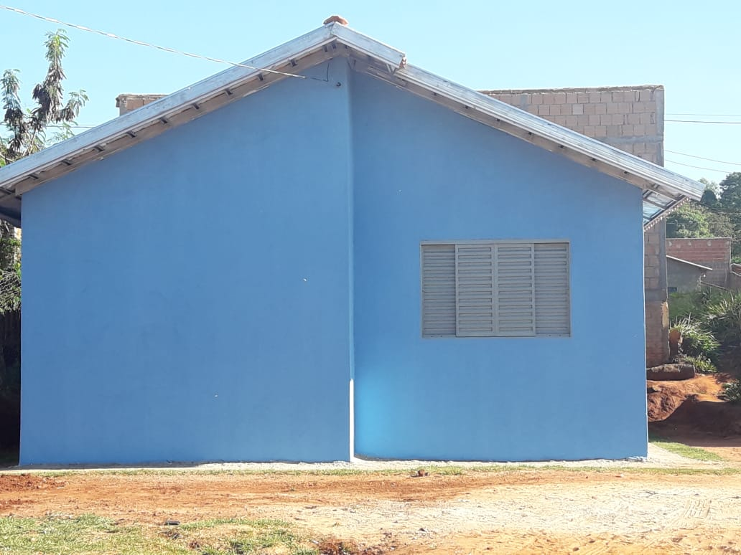
ITAQUIRAÍ MS

Slide 41
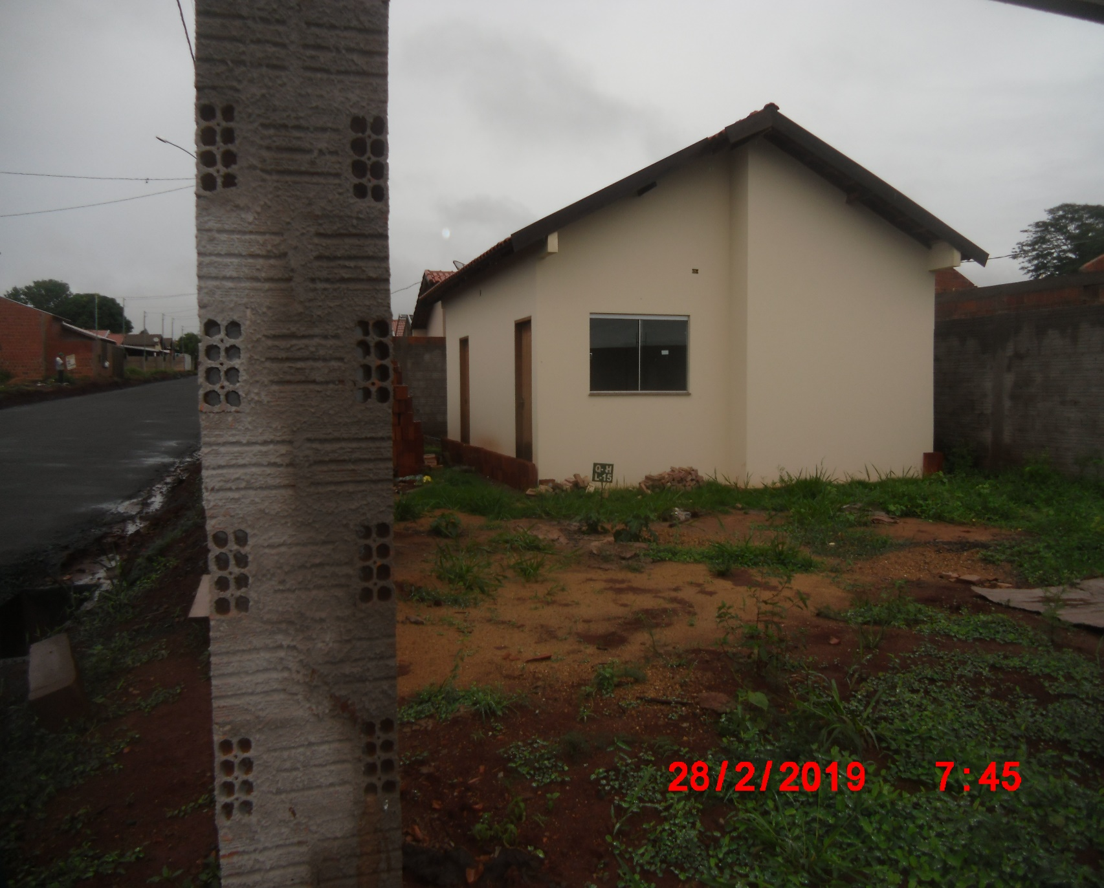
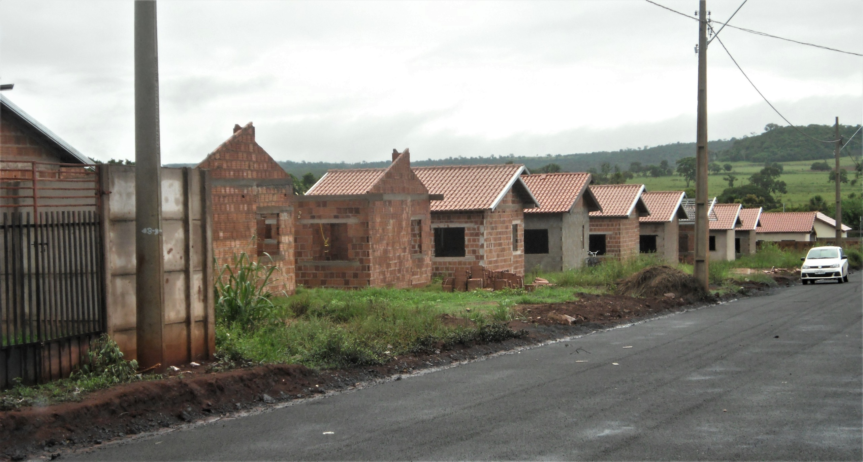
CASSILÂNDIA MS

Slide 42
OBRIGADA A TODOS!
Maria do Carmo Avesani Lopez
Diretora-Presidente da AGEHAB/MS

